Slide 1


Norme de qualité pour le trouble obsessionnel-compulsif
Orienter des soins fondés sur des données probantes pour les personnes de tous les âges vivant en Ontario
Notes:
Si vous avez des questions sur le contenu de cette présentation, veuillez nous contacter à QualityStandards@hqontario.ca

Slide 2
Objectifs
Aperçu des normes de qualité
De quoi s’agit-il? Comment sont-elles utilisées?
Pourquoi cette norme de qualité est-elle nécessaire?
Il existe des lacunes et des écarts dans la qualité des soins pour les personnes atteintes de trouble obsessionnel-compulsif en Ontario
Comment mesurer le succès
Indicateurs qui peuvent vous aider à mesurer vos efforts d’amélioration de la qualité
Énoncés de qualité pour améliorer les soins
Les énoncés clés de la norme de qualité pour le trouble obsessionnel-compulsif

Slide 3
Normes de qualité
Informent les cliniciens et les patients sur ce que devrait être la qualité des soins
Elles se concentrent sur les affections ou les processus pour lesquels il existe des variations importantes dans la prestation des soins, ou sur les écarts entre les soins offerts en Ontario et ceux que les patients devraient recevoir
Elles reposent sur les meilleures données probantes disponibles
Notes:
Les normes de qualité sont un petit ensemble d’énoncés à incidence élevée qui décrivent les soins optimaux lorsqu’il existe des écarts de qualité cernés en Ontario.
L’application des normes est volontaire, et les normes sont de nature ambitieuse.
Conçues pour « relever le niveau » dans le but d’offrir les meilleurs soins possible à tous les Ontariens, peu importe où ils vivent dans la province.
Il existe de nombreuses lignes directrices, normes professionnelles et autres recommandations qui enrichissent l’ensemble des données probantes. Les normes de qualité complètent ces ressources.
Les normes de qualité énoncent les caractéristiques des soins qui devraient être offerts, mais ne nomment pas les personnes qui devraient les offrir (contrairement aux autres guides de pratique clinique et guides de pratiques exemplaires).
Les normes de qualité sont :
Concises : 5 à 15 énoncés solides, fondés sur des données probantes, portant sur des domaines de priorité élevée pour l’amélioration.
Accessibles : aident les cliniciens et les organismes de fournisseurs à offrir des soins de la plus haute qualité possible, et les patients à connaître les sujets à aborder avec leurs fournisseurs de soins (comparativement aux guides de pratique clinique qui sont assez arides, les normes sont très accessibles et écrites en langage clair).
Mesurables : chaque énoncé est accompagné d’un ou de plusieurs indicateurs de qualité (structure, processus ou résultat), ainsi que d’un ensemble de mesures des résultats pour l’ensemble de la norme.
Applicables : des outils et des ressources d’amélioration de la qualité soutiennent chaque norme en vue de favoriser l’adoption.

Slide 4
Normes de qualité
Aider les professionnels de la santé à savoir quels soins fournir, en se basant sur les données probantes et le consensus d’experts
Aider les organismes de soins de santé à mesurer à évaluer et à améliorer la qualité des soins qu’ils fournissent
Assurer continuellement
des soins de grande qualité dans l’ensemble de la province
Aider les patients, les résidents, les familles et les soignants à savoir ce qu’ils doivent peuvent exiger en matière de soins
Notes:
Les patients, les aidants naturels et le public peuvent utiliser les normes de qualité pour comprendre les caractéristiques de soins d’excellente qualité, savoir à quoi ils devraient s’attendre de leurs fournisseurs de soins de santé et connaître la façon de discuter de la qualité de leurs soins.
Les régions et les organismes provinciaux responsables de la prévention des maladies peuvent recourir aux normes de qualité pour mesurer les résultats de santé, tenir les fournisseurs de services de santé responsables de la prestation de soins de qualité supérieure et orienter les stratégies d’amélioration régionales.
Les organismes fournisseurs de soins de santé peuvent utiliser les normes de qualité pour mesurer et vérifier la qualité de leurs soins, cerner les écarts, orienter les stratégies d’amélioration organisationnelles et aiguiller les investissements dans les programmes cliniques.
Les professionnels de la santé peuvent recourir aux normes de qualité pour évaluer la façon dont ils exercent leur profession et cerner les secteurs d’amélioration de la qualité au niveau personnel et à l’échelle organisationnelle et ils peuvent intégrer les énoncés fondés sur des données probantes dans le perfectionnement professionnel.
Le gouvernement peut utiliser les normes de qualité pour cerner les domaines de priorité à l’échelle provinciale, éclairer les nouvelles initiatives de collecte de données et de production de rapports et concevoir des indicateurs de rendement et des incitatifs sous forme de financement.

Slide 5

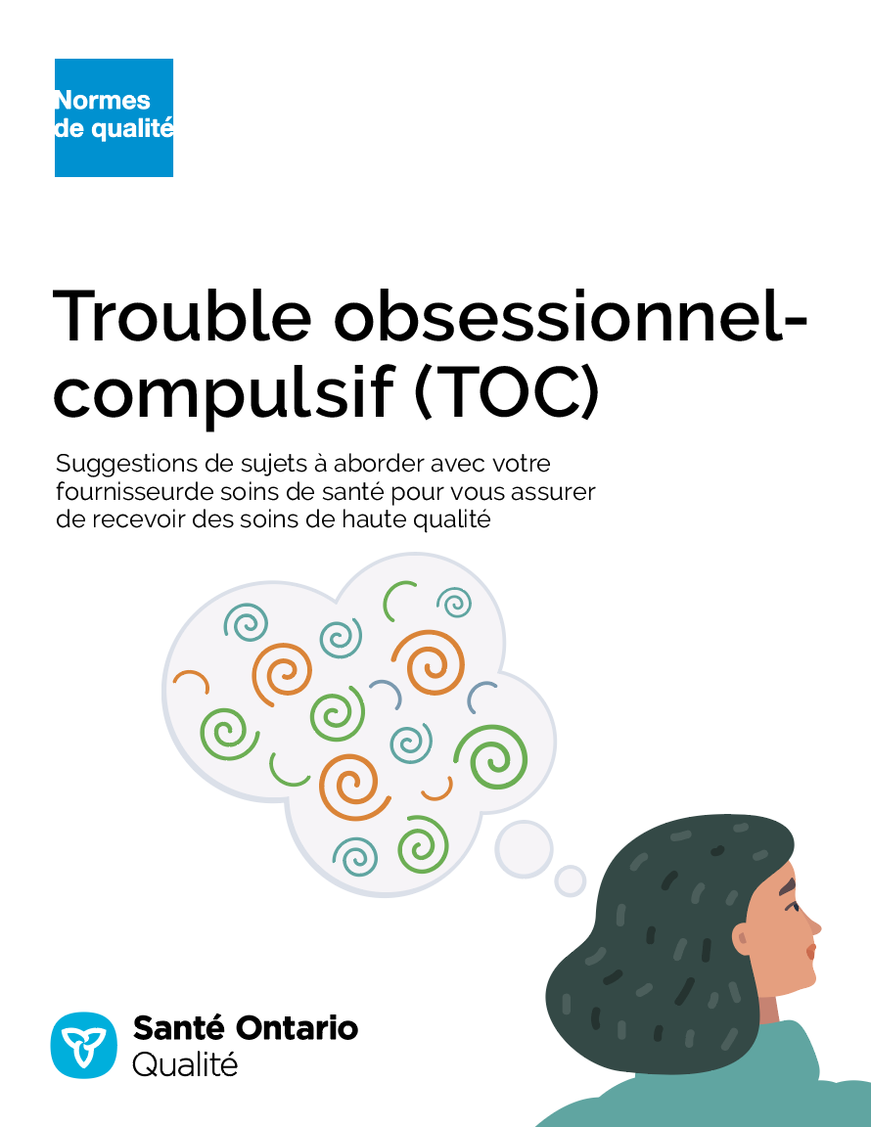

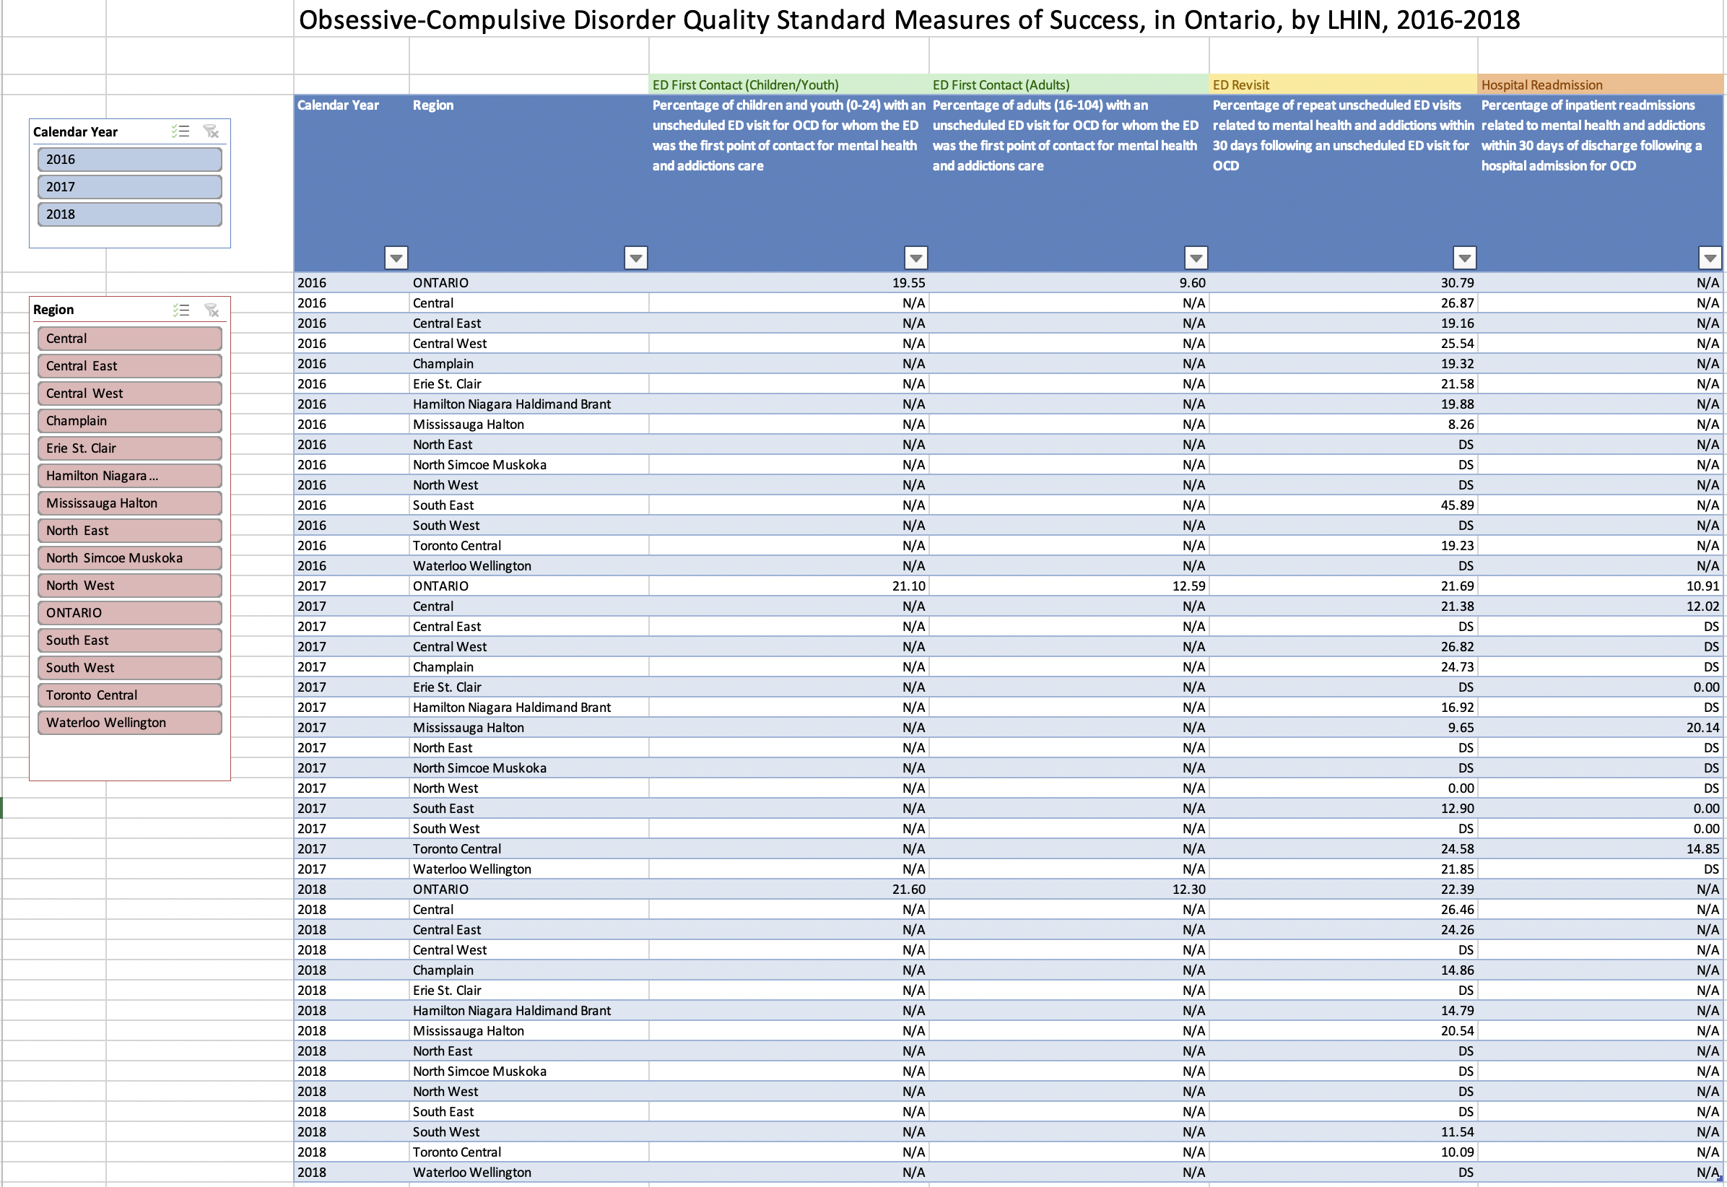
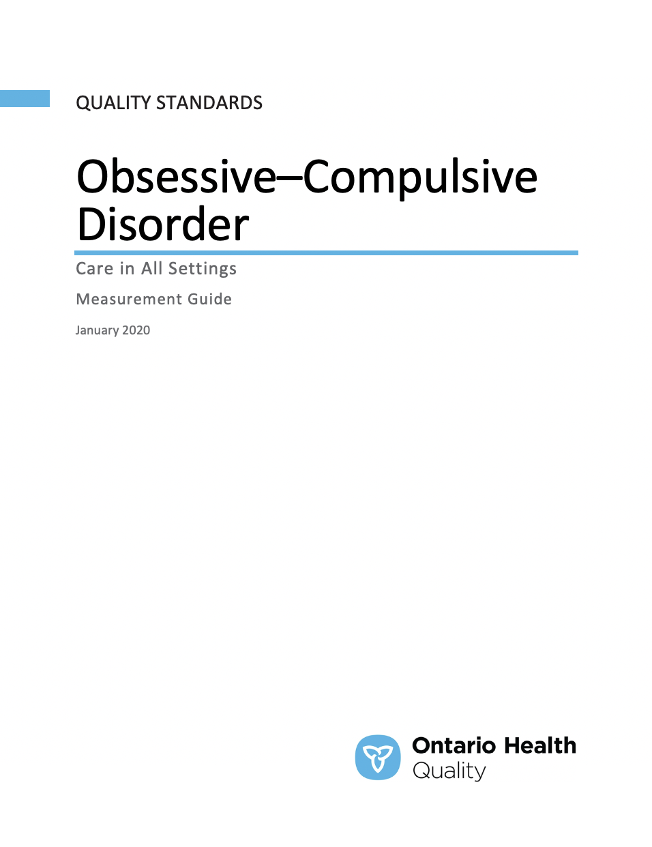
Ressources des normes de qualité
Norme de qualité
Guide du patient
Guide de démarrage
Tableaux de données
Guide de mesure
Vous trouverez ces ressources ici :
https://hqontario.ca/Am%C3%A9liorer-les-soins-gr%C3%A2ce-aux-donn%C3%A9es-probantes/Normes-de-qualit%C3%A9/Voir-toutes-les-normes-de-qualit%C3%A9/Lombalgie
Notes:
Chaque norme de qualité porte sur une question de soins de santé spécifique. L’élaboration de chaque norme de qualité s’accompagne d’un assortiment de ressources.
Au moyen d’énoncés concis et faciles à comprendre, les normes de qualité décrivent à quoi ressemblent des soins de qualité pour une affection ou un sujet en fonction des données probantes.
Chaque norme de qualité est accompagnée des documents suivants :
Un guide de référence des patients
Recommandations en vue de leur adoption (remarque : elles sont incluses dans la norme de qualité, annexe 1 : Comment le système de soins de santé peut appuyer la mise en œuvre)
Un guide de démarrage
Des tableaux de données
Un guide de mesure
Les normes de qualité fournissent un plan d’action afin de permettre au système de soins de santé en Ontario de mieux fonctionner, de faciliter les transitions harmonieuses et de s’assurer que les patients reçoivent les mêmes soins de qualité supérieure, quel que soit l’endroit où ils vivent.

Slide 6
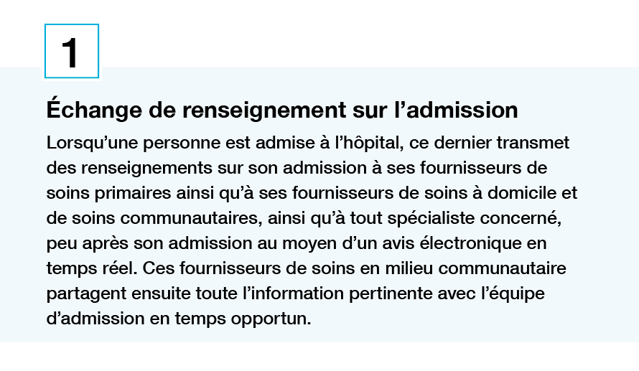
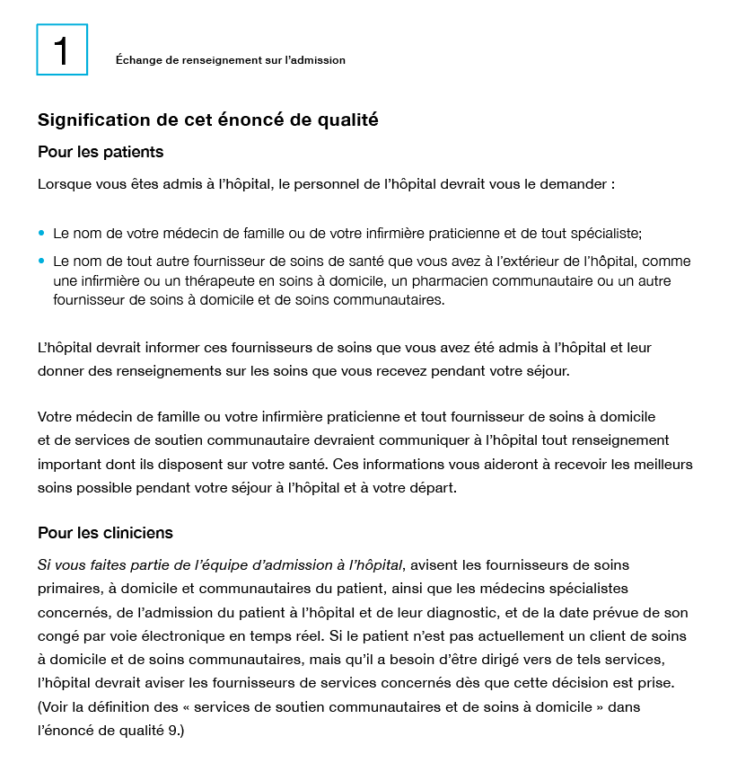
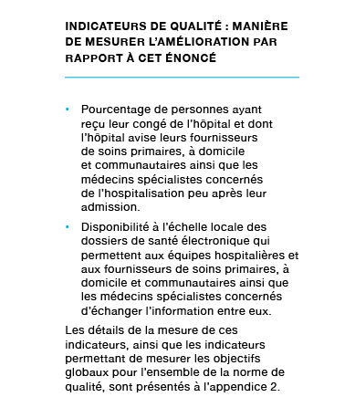
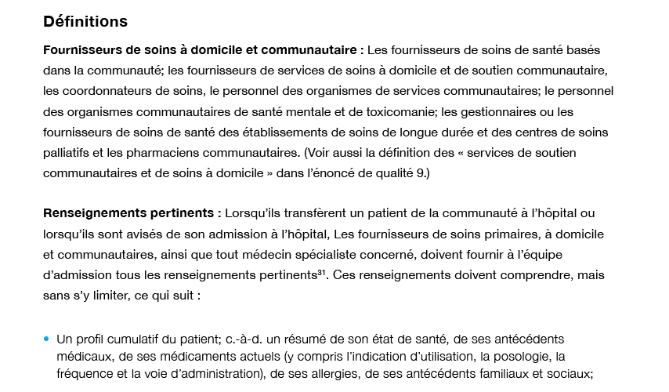
Aperçu de la norme de qualité
L’Énoncé
Le public
Les définitions
Les indicateurs
*Les extraits sont tirés de la norme de qualité Transitions entre l'hôpital et la maison.

Slide 7
Normes de qualité :
Guide du patient
Le guide du patient est conçu pour donner aux patients de l’information sur ce à quoi ressemblent des soins de qualité pour diverses affections, en se fondant sur les meilleures données probantes, afin qu’ils puissent poser des questions éclairées à leurs fournisseurs de soins de santé.
Notes:
Chaque norme de qualité comprend un résumé en langage simple pour les patients, les familles, les aidants naturels et le public, appelé le guide de conversation du patient.
Participation des patients aux normes de qualité :
Participation à des comités consultatifs en tant que membres
Groupes de discussion et entretiens avec des informateurs clés sur des sujets précis (au besoin)
Période de commentaires du public pour chaque norme de qualité
Consultations sur le guide de conversation du patient

Slide 8
Normes de qualité :
Recommandations relatives à l’adoption
Recommandations pour les décideurs, les administrateurs, les organismes de soins de santé et les professionnels qui visent à combler les lacunes entre les soins actuels et les soins présentés dans les énoncés de qualité pour favoriser l’adoption de la norme de qualité dans l’ensemble de l’Ontario.
Notes:
Même si de nombreux aspects de la norme de qualité représentent les soins qui peuvent et devraient être offerts aujourd’hui, il est reconnu qu’il existe des obstacles systémiques plus vastes qui peuvent empêcher la prestation des soins conformément à la norme. Les recommandations aux fins d’adoption résument les exigences à l’échelle régionale et systémique qui sont nécessaires pour aider les professionnels de la santé et les organismes de soins de santé à respecter ces normes et le délai prévu pour surmonter ces obstacles.

Slide 9
Normes de qualité :
Outils de mise en œuvre
Le Guide de démarrage :
Décrit le processus d’utilisation de la norme de qualité à titre de ressource pour offrir des soins de qualité supérieure
Contient des démarches fondées sur des données probantes, ainsi que d’autres outils et modèles utiles pour mettre en œuvre les idées de changement à l’échelle de la pratique
Notes:
Toutefois, il y a des choses que nous pouvons faire aujourd’hui malgré les vastes obstacles systémiques qui pourraient prendre du temps à surmonter. Le Guide de démarrage est un document qui décrit le processus d’utilisation des normes de qualité à titre de ressources pour offrir des soins de qualité supérieure. Il compile un certain nombre de ressources afin de soutenir l’adoption des normes, notamment des liens vers des ressources sur la mise en œuvre et l’amélioration de la qualité, des exemples et des activités à des fins de réflexion, ainsi que des modèles et des documents pour soutenir les activités de planification de la mise en œuvre. Le Guide de démarrage comprend également un modèle de plan d’action et des exemples sur la manière dont les plans d’amélioration de la qualité peuvent aider à faire progresser les normes de qualité.

Slide 10
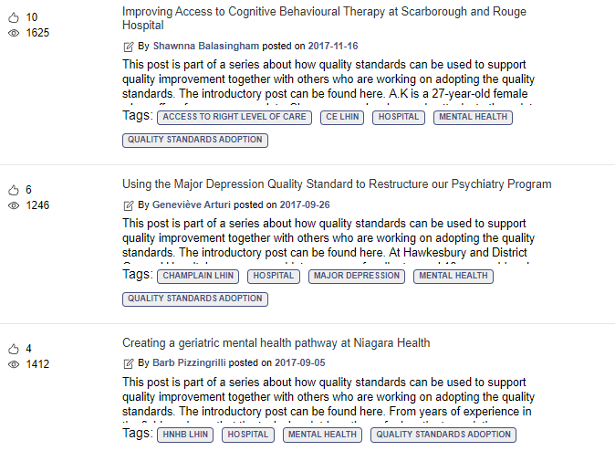
Normes de qualité :
Quorum
Quorum est une communauté en ligne qui a pour ambition d’améliorer la qualité des soins de santé en Ontario.
La Série sur l’adoption de normes de qualité met en évidence les efforts déployés dans le domaine des soins de santé pour mettre en œuvre des changements et éliminer les lacunes en matière de soins liés aux normes de qualité.
Visitez la Série sur l’adoption de normes de qualité sur Quorum pour savoir comment les organisations mettent en œuvre les normes de qualité.

Slide 11
Normes de qualité :
Guide de mesure
Le guide de mesure comporte deux sections dédiées :
Mesure locale : ce que vous pouvez faire pour évaluer la qualité des soins que vous fournissez à l’échelle locale
Mesure provinciale : ce que vous pouvez faire pour mesurer le succès de la norme de qualité à l’échelle provinciale

Slide 12
Normes de qualité :
Tableaux de données
Les tableaux de données peuvent être utilisés pour examiner les variations dans les résultats des indicateurs dans l’ensemble de la province. Ils comprennent des données sur les indicateurs clés :
Au fil du temps pour l’Ontario
Dans toutes les régions de l’Ontario
Pour des mesures précises de l’équité (âge, sexe, ruralité et revenu du ménage)

Slide 13
Pourquoi avons-nous besoin d’une norme de qualité pour le trouble obsessionnel-compulsif?
Notes:
Les données présentées dans les diapositives suivantes concernent les patients atteints de TOC et leur famille.

Slide 14

La prévalence durant toute la vie du trouble obsessionnel-compulsif chez les adultes est estimée à environ 2 %, soit 1 sur 50.
Remarque : La prévalence durant toute la vie est basée sur des données provenant des États-Unis.
Source : Katzman M.A., Bleau P., Blier P., Chokka P., Kjernisted K., Van Ameringen M., et al. Canadian clinical practice guidelines for the management of anxiety, posttraumatic stress and obsessive-compulsive disorders. BMC Psychiatry. 2014;14 Suppl 1:S1.

Slide 15

Le trouble obsessionnel-compulsif (TOC) est sous-estimé et mal traité.¹ En moyenne, 52,8 % des personnes âgées de 15 ans et plus dans le monde qui ont besoin de soins pour un trouble obsessionnel-compulsif ne reçoivent pas de traitement.² Le délai moyen entre la première manifestation de symptômes mineurs et l’apparition du trouble obsessionnel-compulsif chez l’adulte est de 6 ans, et on compte 11 ans de plus pour recevoir un traitement.³
Sources : ¹Katzman M.A., Bleau P., Blier P., Chokka P., Kjernisted K., Van Ameringen M., et al. Canadian clinical practice guidelines for the management of anxiety, posttraumatic stress and obsessive-compulsive disorders. BMC Psychiatry. 2014;14 Suppl 1:S1.
²Kohn R., Saxena S., Levav I., Saraceno B. The treatment gap in mental health care. Bulletin de l’Organisation mondiale de la santé. 2004, 82(11).
³Pinto A., Mancebo M., Eisen J., Pagano M., Rasmussen S. The Brown longitudinal obsessive compulsive study : clinical features and symptoms of the sample at intake. J Clin Psychiatry. 2006; 67:5.

Slide 16

En 2018, en Ontario, environ 1 adulte sur 8 et 1 enfant ou jeune sur 5 s’étant rendu à l’urgence pour un trouble obsessionnel-compulsif (TOC) n’avait vu aucun médecin ni demandé pour des services hospitaliers en soins de santé mentale ou de toxicomanie au cours des 2 années précédentes.
C’est-à-dire que le premier service médical pour le TOC a été l’urgence.
Remarques : Les soins de santé mentale ou de toxicomanie antérieurs comprennent les services médicaux fournis par un médecin, un service d’urgence ou un hôpital. Les enfants et les jeunes sont définis comme étant âgés de 0 à 24 ans et les adultes comme étant âgés de 16 ans et plus. Le taux est normalisé selon l’âge et le sexe.
Sources : Base de données sur les personnes inscrites (BDPI), Système national d’information sur les soins ambulatoires (SNISA), Base de données sur les congés des patients (BDCP), base de données des réclamations du Régime d’assurance-santé de l’Ontario, Système d’information ontarien sur la santé mentale (SIOSM) 2018, données fournies par l’IC/ES.
Notes:
Adultes : 12,3 %
Enfants : 21,6 %

Slide 17


En 2018, en Ontario, environ une visite à l’urgence sur cinq pour un trouble obsessionnel-compulsif a été suivie dans les 30 jours d’une autre visite à l’urgence pour des soins de santé mentale ou de toxicomanie.
Les retours à l’urgence étaient plus fréquents chez les femmes (27,2 %) que chez les hommes (16,8 %).
Remarques : Le taux en Ontario est normalisé selon l’âge et le sexe. Les données par sexe sont normalisées selon l’âge. Par sexe, on entend le sexe biologique tel qu’il est indiqué dans les bases de données administratives.
Sources : Base de données sur les personnes inscrites (BDPI) et Système national d’information sur les soins ambulatoires (SNISA), 2018, données fournies par ICES.
Notes:
22,39 %

Slide 18
Le nombre de visites à l’urgence pour un trouble obsessionnel-compulsif (TOC) variait de 6 à 79, et le nombre d’hospitalisations pour un TOC variait de moins de 6 à 59 selon les régions de l’Ontario
Nombre de visites à l’urgence pour un trouble obsessionnel-compulsif et nombre d’hospitalisations pour un trouble obsessionnel-compulsif, en Ontario, par réseau local d’intégration des services de santé, janvier 2017 à décembre 2017
■ Nombre de visites à l’urgence  Nombre d’hospitalisations
Remarques : Les régions ayant de petites tailles d’échantillon sont affichées avec un astérisque (*). Les visites à l’urgence sont incluses pour les personnes qui obtiennent leur congé et retournent dans la communauté (lieu de résidence, soins en établissement, autres). Le taux est normalisé selon l’âge et le sexe.
Sources : Base de données sur les personnes inscrites (BDPI), Système national d’information sur les soins ambulatoires (SNISA), Base de données sur les congés des patients (BDCP), Système d’information ontarien sur la santé mentale (SIOSM) 2017, données fournies par l’IC/ES.

Slide 19
En 2017, en Ontario, environ 1 hospitalisation sur 9 pour un trouble obsessionnel-compulsif a été suivie dans les
30 jours d’une autre hospitalisation pour des soins de santé mentale ou de toxicomanie.
Remarque : Le taux est normalisé selon l’âge et le sexe.
Source : Base de données sur les personnes inscrites (BDPI), Base de données sur les congés des patients (BDCP), Système d’information ontarien sur la santé mentale (SIOSM) 2017, données fournies par l’IC/ES.
Notes:
10,9 %

Slide 20
« Je vis dans le nord de l’Ontario et lorsque j’ai dû chercher pour un traitement, je me suis rendu compte qu’il n’y avait rien de précis pour le TOC. J’ai dû faire de nombreux essais avec différents fournisseurs de soins avant d’obtenir un traitement qui me convenait.
Il y a beaucoup d’idées fausses et de renseignements erronés sur le TOC. Cette norme de qualité pourrait aider à normaliser les connaissances et les compétences des fournisseurs de soins. C’est agréable de penser que l’Ontario aidera à améliorer la compréhension et offrira plus de services pour aider les gens. La norme de qualité pourra aussi donner aux personnes atteintes d’un TOC le courage de défendre leurs droits. »
- Mélanie Lefebvre, conseillère en expérience vécue, Comité consultatif sur les normes de qualité pour les troubles anxieux et le trouble obsessionnel-compulsif

Slide 21
« L’identification du TOC [énoncé de qualité 1] devrait être la base de la prestation des soins aux patients, car elle nous permet d’intervenir avant que le trouble devienne chronique, lorsque les personnes sont plus jeunes et peuvent réagir rapidement au traitement. Cela signifie aussi qu’il y aura moins d’années de souffrance.
Les jeunes atteints de TOC peuvent se sentir dépassés, incompris et parfois honteux de ce qu’ils vivent. Ils se sentent souvent très soulagés dès qu’ils comprennent ce qui se passe, que ce n’est pas rare et qu’il existe un traitement efficace. Cette norme de qualité aidera à mettre en contexte les soins disponibles, et les services accessibles aux personnes atteintes d’un TOC en Ontario. »
- Dr Noam Soreni, membre du Comité consultatif sur les normes de qualité pour les troubles anxieux et le trouble obsessionnel-compulsif

Slide 22
Énoncés de qualité pour améliorer les soins

Slide 23
Portée de la norme de qualité pour le trouble obsessionnel-compulsif
Cette norme de qualité porte sur les soins aux personnes atteintes d’un trouble obsessionnel-compulsif. Elle s’applique aux soins aux personnes dans tous les milieux, mais se concentre sur les soins primaires et communautaires.
Cette norme de qualité met l’accent sur les soins aux adultes (18 ans et plus), mais elle inclut un contenu pertinent pour les enfants et les adolescents (moins de 18 ans).
Notes:
Portée de cette norme de qualité
Cette norme de qualité porte sur les soins aux personnes atteintes d’un trouble obsessionnel-compulsif (TOC). Elle s’applique aux soins aux personnes dans tous les milieux, mais se concentre sur les soins primaires et communautaires. Cette norme de qualité met l’accent sur les soins aux adultes (18 ans et plus), mais elle inclut un contenu pertinent pour les enfants et les adolescents (moins de 18 ans).
Peu de guides de pratique clinique étaient disponibles pour appuyer l’élaboration d’une norme de qualité globale pour les enfants et les adolescents. Dans la présente norme, une orientation est fournie là où les recommandations pertinentes des guides de pratique clinique et le contenu pour les enfants et les adolescents étaient disponibles.
Cette norme de qualité utilise la cinquième édition du Manuel diagnostique et statistique des troubles mentaux, cinquième édition (DSM-5) pour classer le TOC comme étant la présence d’obsessions, de compulsions ou des deux⁴ :
Les obsessions sont « des pensées, des pulsions ou des impulsions récurrentes et persistantes qui sont perçues comme intrusives et non désirées et qui, chez la plupart des individus, provoquent une anxiété ou une détresse marquée. L’individu tente d’ignorer ou d’étouffer ces pensées, ces pulsions ou ces images, ou de les neutraliser par une autre pensée ou action. »
Les compulsions sont « des comportements répétitifs (p. ex. se laver les mains, ordonner, vérifier) ou des actes mentaux (p. ex. prier, compter, répéter des mots en silence) que la personne se sent poussée à exécuter en réponse à une obsession ou selon des règles qui doivent être appliquées de façon rigide. Les comportements ou les actes mentaux visent à prévenir ou à réduire l’anxiété ou le stress ou à prévenir un événement ou une situation redoutée. »
Cette norme de qualité n’inclut pas les troubles liés au TOC, tels que la dysmorphophobie, le trouble d’accumulation compulsive, le trouble d’excoriation compulsive ou la trichotillomanie. Les troubles liés au TOC ont été exclus en raison des limites des guides de pratique clinique pertinents. Cette norme de qualité ne traite pas non plus des troubles liés aux traumatismes et aux facteurs de stress.
Pour de plus amples renseignements sur les troubles anxieux, veuillez consulter la norme de qualité Troubles anxieux : Soins dans tous les milieux, qui ont été élaborés en même temps que la présente norme de qualité.

Slide 24












Sujets de l’énoncé de qualité
Détermination
Évaluation globale
Soutien à la famille
Approche par paliers en matière de soins pour le TOC
Auto-assistance
Thérapie cognitivo-comportementale pour le TOC
Traitement pharmacologique spécifique au TOC
Surveillance
Soutien pendant la réponse au traitement initial
Traitement intensif
Prévention des rechutes
Transitions dans les soins
Notes:
.

Slide 25
Énoncé de qualité 1 :
Détermination
Les personnes soupçonnées d’être atteintes d’un trouble obsessionnel-compulsif (TOC) font l’objet d’une détermination précoce à l’aide de questions de dépistage reconnues et d’échelles de cotes de gravité validées.

Slide 26
Énoncé de qualité 2 :
Évaluation globale
Les personnes soupçonnées d’être atteintes de TOC ou qui ont reçu un diagnostic positif de TOC font l’objet d’une évaluation globale en temps opportun pour déterminer si elles sont ou non atteintes de TOC, établir la gravité de leurs symptômes, si elles présentent des comorbidités et si elles ont une déficience fonctionnelle associée.

Slide 27
Énoncé de qualité 3 :
Soutien à la famille
Les personnes atteintes de TOC sont encouragées à faire participer les membres de leur famille à leur évaluation et à leur traitement, en fonction des besoins et des préférences de chacun. Les membres de la famille sont également orientés vers les ressources et le soutien disponibles et se voient proposer de la psychoéducation, y compris des conseils sur la façon d’éviter les mesures d’adaptation.

Slide 28
Énoncé de qualité 4 :
Approche par paliers en matière de soins pour le TOC
Les personnes atteintes de TOC reçoivent un traitement qui suit une approche par paliers utilisant d’abord l’intervention la moins intensive et la plus efficace en fonction de la gravité des symptômes, du degré de déficience fonctionnelle et des besoins et des préférences individuels.

Slide 29
Énoncé de qualité 5 :
Auto-assistance
Les personnes atteintes de TOC sont informées des ressources d’auto-assistance, comme les livres, les ressources éducatives disponibles sur Internet et les groupes de soutien, et reçoivent de l’aide pour y accéder en fonction de leurs besoins et de leurs préférences individuelles et en harmonie avec l’approche par paliers en matière de soins.

Slide 30
Énoncé de qualité 6 :
Thérapie cognitivo-comportementale pour le TOC
Les personnes atteintes de TOC ont accès en temps opportun à la thérapie cognitivo-comportementale (TCC) avec exposition avec prévention de la réponse, en fonction de leurs besoins et préférences individuels et en harmonie avec une approche par paliers en matière de soins. La TCC avec exposition avec prévention de la réponse est donnée par un professionnel de la santé spécialisé dans le TOC.

Slide 31
Énoncé de qualité 7 :
Traitement pharmacologique spécifique au TOC
Les personnes atteintes d’un TOC modéré à grave, ou celles qui ne répondent pas à un traitement psychologique, se voient offrir un inhibiteur spécifique du recaptage de la sérotonine (ISRS) selon une dose particulière et pour une durée spécifique afin de traiter leur TOC, en fonction de leurs besoins et préférences individuels et en harmonie avec une approche par paliers en matière de soins.

Slide 32
Énoncé de qualité 8 :
Surveillance
Les personnes atteintes de TOC font l’objet d’un suivi régulier en ce qui concerne leur réponse au traitement (efficacité et tolérabilité) pendant toute la durée de celui-ci grâce à des outils validés et à une évaluation de leur évolution clinique.

Slide 33
Énoncé de qualité 9 :
Soutien pendant la réponse au traitement initial
Les personnes atteintes de TOC sont informées de ce à quoi elles doivent s’attendre et reçoivent du soutien pendant le traitement initial. Si celui-ci ne fonctionne pas, les personnes atteintes de TOC devront alors être réévaluées. Elles pourront alors accéder à d’autres options de traitement en fonction de leurs besoins et de leurs préférences individuelles et en harmonie avec l’approche par paliers en matière de soins.

Slide 34
Énoncé de qualité 10 :
Traitement intensif
Lorsque le traitement psychologique ou pharmacologique ne fonctionne pas ou dans les cas de TOC grave, les personnes reçoivent plutôt un traitement intensif, en harmonie avec l’approche par paliers en matière de soins.

Slide 35
Énoncé de qualité 11 :
Prévention des rechutes
Les personnes atteintes de TOC qui reçoivent un traitement sont également informées et éduquées sur la façon de prévenir les rechutes et de gérer les symptômes si jamais ils se manifestent de nouveau.

Slide 36
Énoncé de qualité 12 :
Transitions dans les soins
Les personnes atteintes de TOC reçoivent des soins appropriés pendant toute leur vie et vivent des transitions harmonieuses entre les différents services et professionnels de la santé, y compris entre les divers milieux de soins et lorsqu’elles doivent passer des services pour enfants et adolescents à ceux pour adultes.

Slide 37
Manière de mesurer le succès
Notes:
Le Comité consultatif sur les normes de qualité pour les troubles anxieux et le trouble obsessionnel-compulsif a défini un ensemble d’objectifs généraux pour cette norme de qualité. Ces objectifs ont été mis en correspondance avec des indicateurs qui peuvent être utilisés pour évaluer la qualité des soins à l’échelle provinciale et locale.

Slide 38
Indicateurs pouvant être mesurés à l’aide de données provinciales
Pourcentage de personnes ayant dû se rendre à l’urgence de façon imprévue en raison d’un TOC et pour qui l’urgence a été le premier point de contact pour les soins en santé mentale et pour le traitement des dépendances.
Pourcentage de consultations imprévues et répétées à l’urgence en raison de problèmes de santé mentale et de dépendance dans les 30 jours suivant une consultation non planifiée à l’urgence en raison d’un TOC
Pourcentage de réadmissions de patients en raison de problèmes de santé mentale et de dépendance dans les 30 jours suivant leur congé de l’hôpital pour TOC

Slide 39
Indicateurs ne pouvant être mesurés qu’à l’aide de données locales
Pourcentage de personnes soupçonnées d’être atteintes de TOC ou ayant reçu un diagnostic positif de TOC et qui font l’objet d’une évaluation globale en temps opportun afin de déterminer si elles sont atteintes ou non de TOC, d’établir la gravité de leurs symptômes, si elles présentent des comorbidités et si elles ont une déficience fonctionnelle associée.
Pourcentage de personnes atteintes de TOC pour lesquelles la thérapie cognitivo-comportementale (TCC) avec exposition avec prévention de la réponse a été jugée appropriée et qui suivent une TCC avec exposition avec prévention de la réponse donnée par un professionnel de la santé ayant une expertise en TOC
Pourcentage de personnes atteintes de TOC qui disent avoir vu une amélioration de leur qualité de vie.
Pourcentage de personnes atteintes de TOC qui sont « tout à fait d’accord » avec la question suivante : « Les services que je reçois m’aident à surmonter plus facilement mes difficultés. »
Pourcentage de personnes atteintes de TOC qui terminent la TCC avec exposition avec prévention de la réponse et ont un rétablissement stable
Pourcentage de personnes atteintes de TOC qui terminent la TCC avec exposition avec prévention de la réponse et ont une amélioration stable
Pourcentage de personnes atteintes d’un TOC modéré à grave ou qui ne répondent pas à un traitement psychologique pour lesquelles un traitement pharmacologique a été jugé approprié et qui reçoivent un inhibiteur sélectif du recaptage de la sérotonine (ISRS) avec dose particulière et durée spécifique pour le TOC

Slide 40
Sources de données et remerciements
Les données utilisées dans cette présentation ont été fournies par l’Institute for Clinical Evaluative Sciences (ICES), qui est financé par une subvention annuelle du ministère de la Santé. Les opinions, les résultats et les conclusions présentés dans ce rapport sont ceux des auteurs et sont indépendants des sources de financement. La présence d’ICES et du ministre de la Santé ne les engage aucunement. Ces ensembles de données ont été reliés à l’aide d’identificateurs codés uniques et analysés à ICES. Certaines parties de ces documents sont fondées sur des données et des renseignements compilés et fournis par l’Institut canadien d’information sur la santé (ICIS). Toutefois, les analyses, conclusions, opinions et déclarations qui y sont exprimées sont celles de l’auteur, et pas nécessairement celles de l’ICIS.

Slide 41
Venez nous y rejoinder :
quorum.hqontario.ca

